Slide 1
Утверждаю:
И.о. главы администрации Новошахтинского городского поселения
______________ А.А. Светайло протоколом Общественной комиссии от 02.12.2021г. № 7
Дизайн-проект благоустройства
многоквартирного дома №2
по улице Юбилейная,
пгт. Новошахтинский,
Михайловский район,
Приморский край.
2022г.

Slide 2
Содержание
Текстовая часть:
1. Характеристика земельного участка предполагаемого
к благоустройству…………………………………………………………………………………………………3,4,5
2. Фотофиксация текущего состояния предполагаемой к
Благоустройству территории………………………………………………………………………………..6,7,8
3. Описание решений по благоустройству…………………………………………………………..9,10
Графическая часть:
Схема планировки территорий………………………………………………………………………………………………………………11
Ситуационный план………………………………………………………………………………...................12

Slide 3
Характеристика земельного участка предполагаемого к благоустройству
Проект благоустройства дворовой территории многоквартирного жилого дома расположенного по адресу: Приморский край, Михайловский район, пгт. Новошахтинский, ул. Юбилейная д. 2, выполнен на основании муниципальной в рамках реализации муниципальной программы «Формирование современной городской среды Новошахтинского городского поселения на 2018-2027гг.»
Согласно карте градостроительного зонирования Новошахтинского городского поселения, рассматриваемая территория расположена в зоне многоэтажной жилой застройки. Кадастровый номер 25:09:030501:4749
В настоящее время дворовая территория жилого дома по ул. Юбилейной д. 2, нуждается в благоустройстве, поскольку на указанной территории длительное время не проводились мероприятия по благоустройству дворовой территории.
Придомовая территория рассматриваемого жилого дома имеет асфальтобетонное покрытие с дефектами в виде: просадки, выбоин, провалов, трещин. Местами асфальтобетонное покрытие утрачено полностью. Существующие бортовые камни завалены и имеют сколы и трещины, местами полностью разрушены. На территории проезда расположены 3 канализационных колодца. Во дворе установлены 2 железобетонные опоры со старыми светильниками. Местами отсутствует разграничения зон озеленения от зон инженерной инфраструктуры; на всей территории расположена стихийная парковка. Требуется установка
4 лавочек и 4 урн.
Необходимость выполнения мероприятий по благоустройству в рамках проекта обусловлена потребностью жителей МКД в организации благоустройства дворовой территории в целях повышения качества и комфорта городской среды.

Slide 4
В настоящее время дворовая территория жилого дома по ул. Юбилейной д. 2, нуждается в благоустройстве, поскольку на указанной территории длительное время не проводились мероприятия по благоустройству дворовой территории.
Придомовая территория рассматриваемого жилого дома имеет асфальтобетонное покрытие с дефектами в виде: просадки, выбоин, провалов, трещин. Местами асфальтобетонное покрытие утрачено полностью. Существующие бортовые камни завалены и имеют сколы и трещины, местами полностью разрушены. На территории проезда расположены канализационных колодца. Во дворе установлены 2 железобетонные опоры со старыми светильниками. Местами отсутствует разграничения зон озеленения от зон инженерной инфраструктуры; на всей территории расположена стихийная парковка. Требуется установка 4 лавочек и 4 урн.
Необходимость выполнения мероприятий по благоустройству в рамках проекта обусловлена потребностью жителей МКД в организации благоустройства дворовой территории в целях повышения качества и комфорта городской среды.

Slide 5
Задачи проекта:
- Сохранение и поддержание жизнеобеспечения жителей;
- Повышение уровня качества жизни населения;
- Создание условий для благополучной эксплуатациям
многоквартирного жилого дома и прилегающей территории;
- Формирование эстетического облика придомовой территории;
- Сохранения экологии;
Реализация проекта:
- Позволит организовать надлежащим образом жизнеобеспечение
жителей;
- Сформирует эстетический облик двора;
- Позволит благополучно эксплуатировать МКД и прилегающую к нему территорию;
- В целом повысит уровень жизни населения.
Реализовав мероприятия муниципальной программы «Формирование современной городской среды Новошахтинского городского поселения на 2018-2027гг.» повысят уровень благоустройства дворовых территорий МКД.

Slide 6
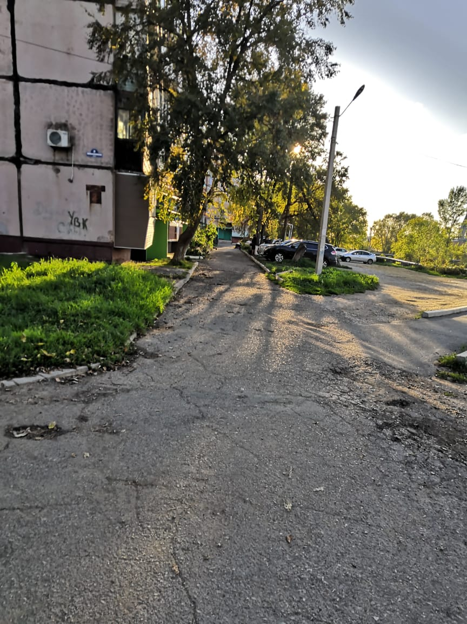
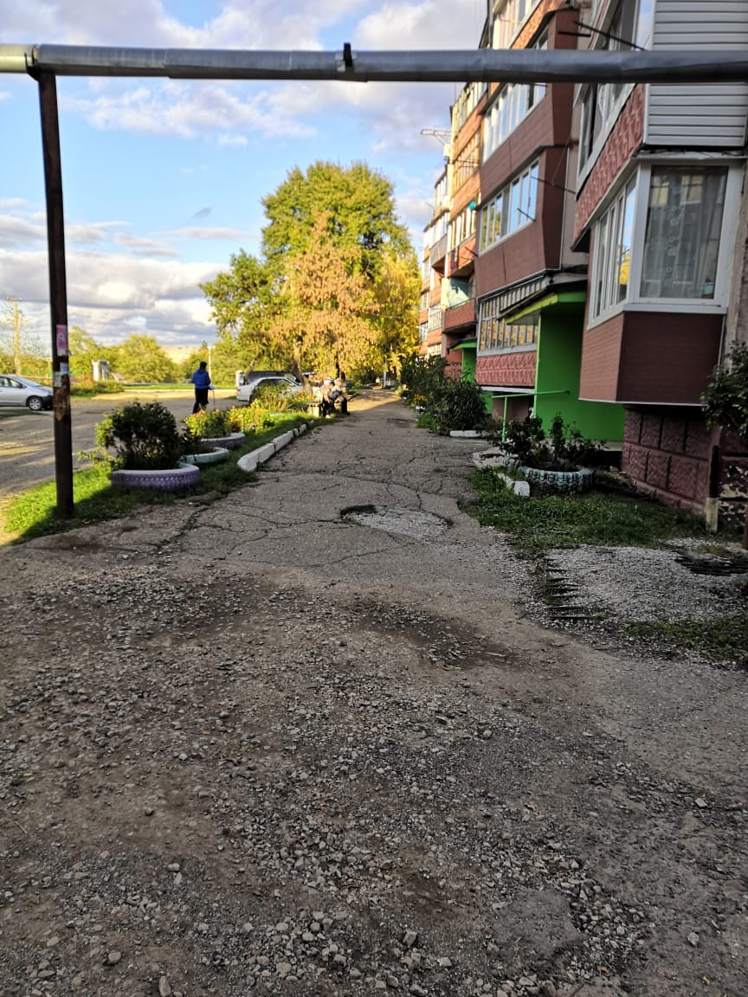
2. Фотофиксация текущего состояния предполагаемой к благоустройству дворовой территории. Общий вид дворовой территории прилегающей к дому № 3 по ул. Юбилейной (фотография № 1,№ 2)

Slide 7
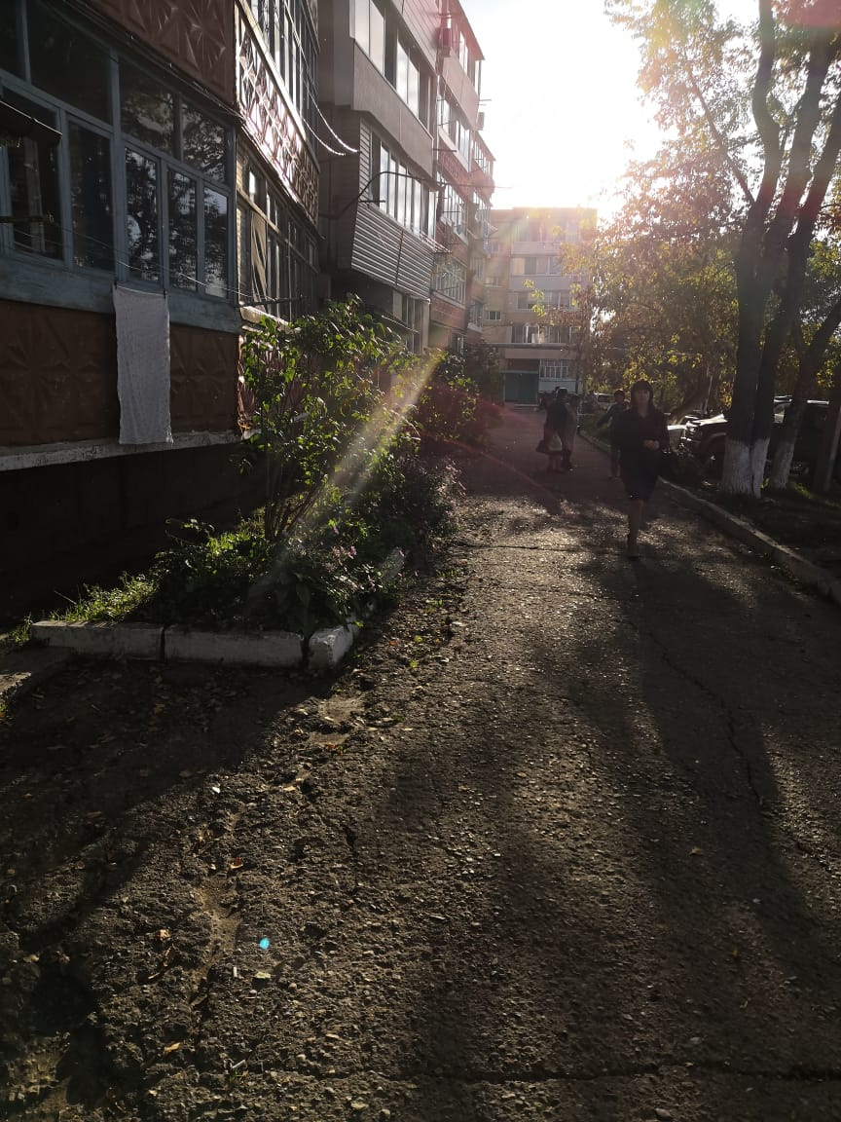
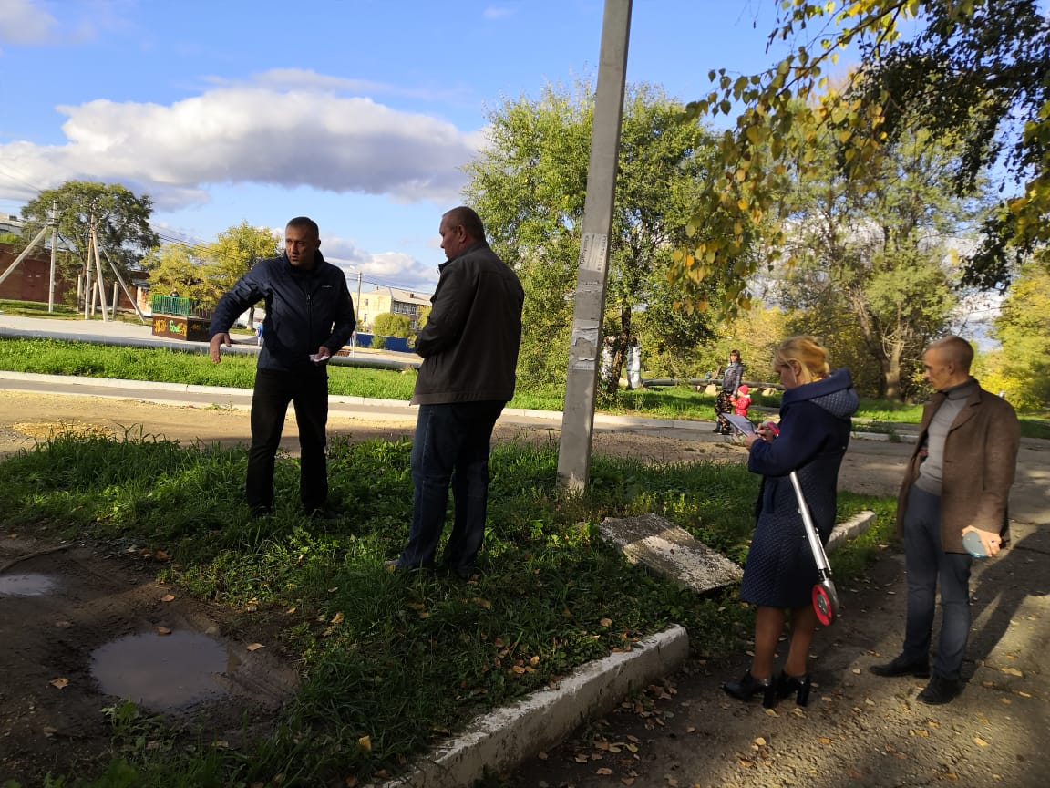
2. Фотофиксация текущего состояния предполагаемой к благоустройству дворовой территории. Общий вид дворовой территории прилегающей к дому № 3 по ул. Юбилейной (фотография № 3,№ 4)

Slide 8
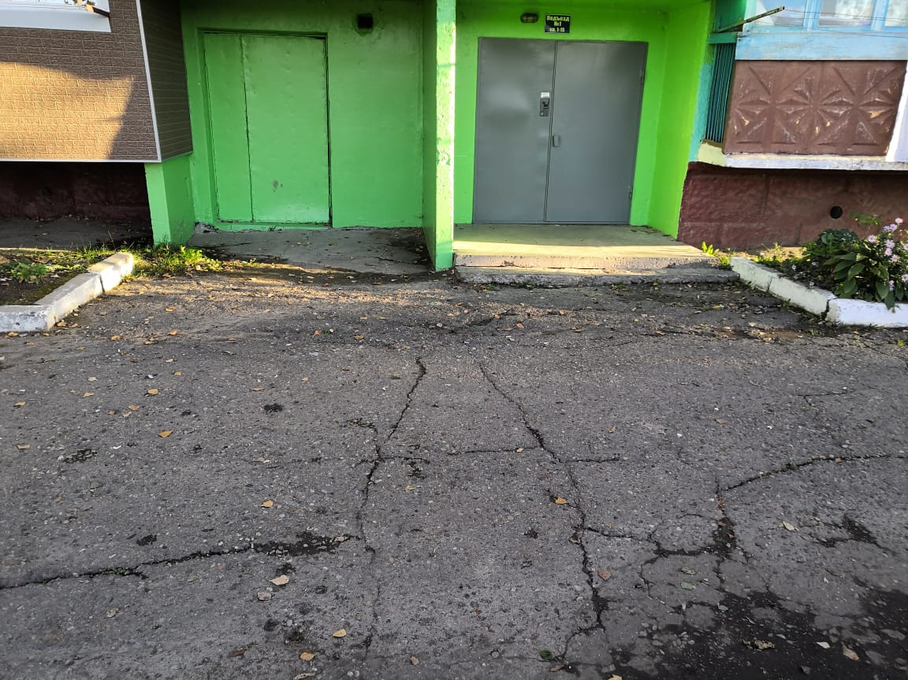
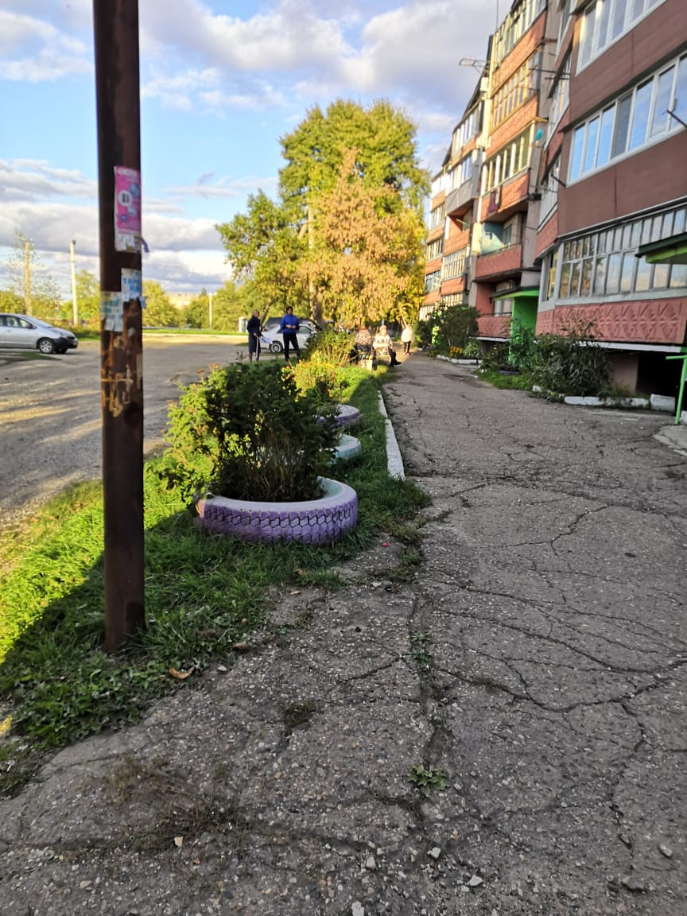
2. Фотофиксация текущего состояния предполагаемой к благоустройству дворовой территории. Общий вид дворовой территории прилегающей к дому № 3 по ул. Юбилейной (фотография № 5,№ 6)

Slide 9
2. Описание решений по благоустройству территории
Пространство двора планируется решить с учетом удовлетворения потребностей населения в рекреационной функции, хозяйственной деятельности, активном и пассивном отдыхе жильцов прилежащих домов. Общим принципом объемно-пространственного и композиционного решения станет зонировании.
Для решения задач и достижения поставленных целей предлагается реализовывать мероприятия по благоустройству дворовых территорий, а именно, осуществлять ремонт покрытия дворового проезда.
Асфальтирование дворовой территории – один из самых традиционных и востребованных способов благоустройства жилых домов.
Для комфортного и безопасного расположения автомобилей необходимо организовать парковки с условием проезда и движения автомобилей по внутреннему пространству двора и площадок, парковки ограничить дорожным бордюрным камнем.

Slide 10
Минимальный перечень работ по благоустройству дворовой территории включает в себя следующие виды работ:
1. Асфальтирование дворовых проездов и выполнение сопутствующих работ.
2. Замена бордюрного камня.
3. Установка стационарных урн.
4. Установка диванов садово-парковых на металлических ножках
(арт.002053АО «КСИЛ» пример)
Работы предусмотрено выполнять с учетом обеспечения физической, пространственной и информационной доступности дворовых территорий для маломобильных групп населения.

Slide 12
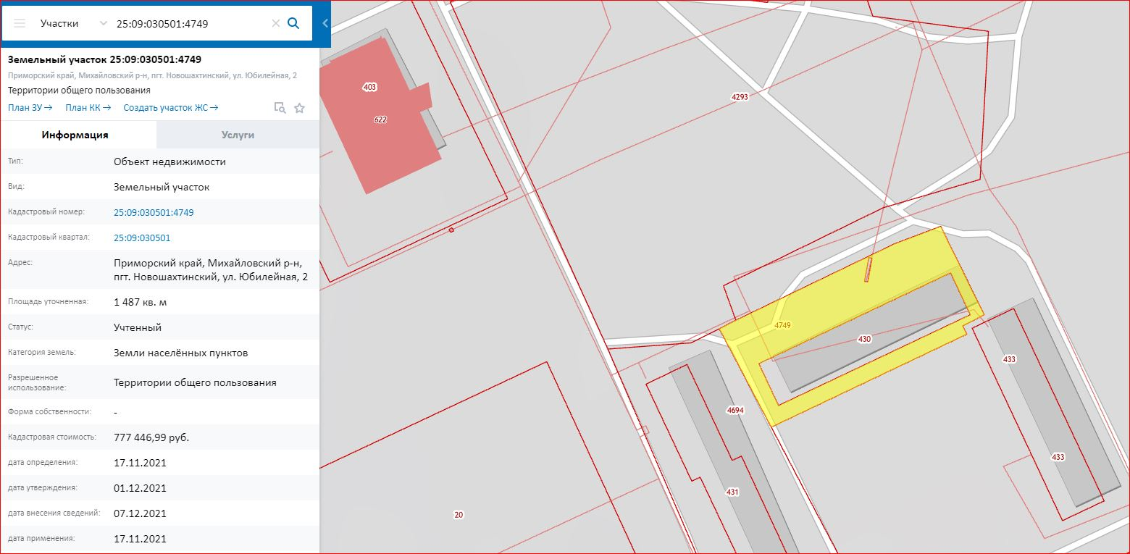
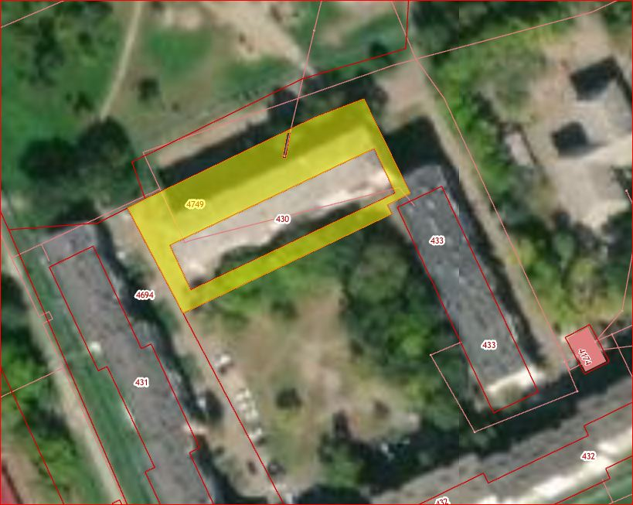
Ситуационный план по адресу: ул. Юбилейная д. 2

